Slide 1


SW 개발 설계서
프로젝트 명 : 청각장애인을 위한 발음 교정 애플리케이션
0000. 00. 00
(슈퍼둠파) – 김도훈, 박수진, 서명훈, 강현규, 심대보
Mentor 이 준 복

Slide 2

시장/기술 동향 분석
비고 | 바름 | deaf-Hearing chat D/H | 제안하는 애플리케이션
비용 | 월 4,900원 | 어플 설치비용 약 4,500원 | 무료
기능 | 발음 교정 학습 기능 | 청각장애인들 간의 대화 기능 | 발음 교정 학습 기능, AI 챗봇과 음성 채팅 기능, 타 사용자와 음성채팅 기능
단점 | 대화 기능 미포함 무료서비스 이용 시 학습과정 확인 불가 | 한국어 미지원 IOS 미지원 | 외국어 미지원 초기 사용자 확보 어려움
웹서비스 지원 여부 | 미지원 | 미지원 | 지원
-제안하는 애플리케이션은 현재 발음 교정 학습 시장에서 유료로 제공되는 서비스를 무료로 제공함으로써 청각장애인에게 구어학습에 있어 금전적인 부담을 해소시킬 것이다.
- 또한 웹서비스를 지원함으로써 핸드폰 뿐만 아닌 컴퓨터, 태블릿PC등의 다양한
기기를 통해 청각장애인에게 발음 교정 서비스를 제공할 수 있다.

Slide 3
| 요구사항 정의서
구분 | 기능 | 설명
S/W | 단어/문장 선택 | 사용자는 자신이 학습하고 싶은 단어 혹은 문장을 선택할 수 있다.
 | 단어/문장 학습 | 사용자는 선택한 단어 혹은 문장의 발음을 학습할 수 있다.
 | 학습 결과 조회 | 사용자는 자신의 학습 결과를 조회할 수 있다.
 | 사용자간 음성채팅 | 사용자는 타 사용자와 음성을 통한 1대1 채팅을 할 수 있다.
 | AI와 음성채팅 | 사용자는 AI 챗봇과 음성을 통한 1대1 채팅을 할 수 있다.
 | 단어/문장 추가 | 사용자는 자신이 학습하고 싶은 단어 혹은 문장을 DBMS에 추가할 수 있다.
 | 단어/문장 삭제 | 사용자는 자신이 DBMS에 추가한 단어 혹은 문장을 삭제할 수 있다.
 | 회원정보 조회 | 사용자는 유저 데이터베이스에 저장된 자신의 데이터를 확인할 수 있다.
 | 회원정보 수정 | 사용자는 유저 데이터베이스에 저장된 자신의 데이터를 일부 수정할 수 있다.
 | 회원 가입 | 사용자는 회원가입을 통해 ID를 생성할 수 있다.
 | 회원 탈퇴 | 사용자는 유저 데이터베이스에 저장된 자신의 모든 데이터를 삭제할 수 있다.

Slide 4

| 유즈케이스
See&Speech
문제 추가/수정
관리자
로그인
데이터 베이스
구어 학습
사용자
사용자 문제 추가/수정
학습 통계 조회
심심이와 채팅
심심이
타 사용자와 채팅
타 사용자

Slide 5
| 유즈케이스
See Speech
문제 추가/수정
관리자
로그인
데이터 베이스
구어 학습
사용자
학습 통계 조회
심심이와 채팅
심심이
타 사용자와 채팅
타 사용자

Slide 6
| 유즈케이스
문제 추가/수정
관리자
로그인
데이터 베이스
구어 학습
사용자
학습 통계 조회
심심이와 채팅
심심이
타 사용자와 채팅
타 사용자

Slide 7








| 서비스 구성도 - 서비스 시나리오
USER
Front-end
Back-end
4
발음 분석 결과
See & Speech
7
데이터 요청
1
발음 분석 알고리즘
8
데이터 전달
2
음성
3
음성 분석 결과
음성
Annyang
6
텍스트 전달
5
음성 분석 결과
STT(음성->문자 변환) API
인공지능 채팅 API

Slide 8
| 서비스 구성도 - 서비스 시나리오
Back-end
발음 분석 알고리즘 : 사용자의 발음을 분석하여 텍스트로 전환
음성 : STT API에 사용자의 음성을 전달
음성 분석 결과 : 전달 받은 음성에 해당하는 텍스트를 반환
발음 분석 결과 : 정,오답 여부 및 발음 정확도 등을 분석하여 결과값을 사용자 DB에 저장 및 수정
음성 분석 결과 : 사용자의 음성을 분석한 결과값(텍스트)를 심심이API에 전달
Front-end
텍스트 전달 : 챗봇AI의 텍스트를 사용자에게 전달
데이터 요청 : 사용자 정보 조회, 문제 정보 조회, 사용자 문제 수정, 사용자 정보 수정, 사용자 음성 전달 등의 데이터 요청
데이터 전달 : 요청받은 데이터에 해당하는 값을 사용자에게 반환

Slide 9
| 메뉴 구성도
애플리케이션 실행
로그인
발음학습
단어학습
회원가입
문장학습
사용자 지정학습
음성채팅
유저와 채팅
AI와 채팅
사용자 설정
단어/문장 추가
학습통계 조회
회원정보 조회/수정

Slide 10
화면설계서
See&Speech

Slide 11
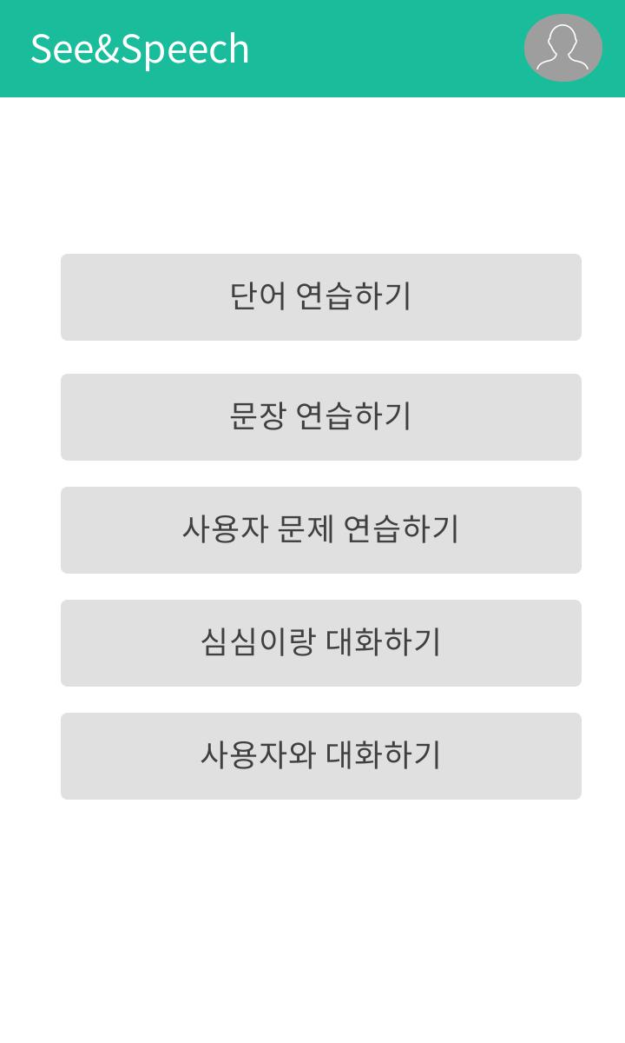
MAIN_1
공통
메인
MAIN_001
1
1
클릭 시, USER_001으로 이동
2
클릭 시, USER_008으로 이동
3
클릭 시, USER_110으로 이동
2
4
클릭 시, USER_016으로 이동
3
5
클릭 시, USER_011으로 이동
클릭 시, USER_200으로 이동
4
5
6

Slide 12
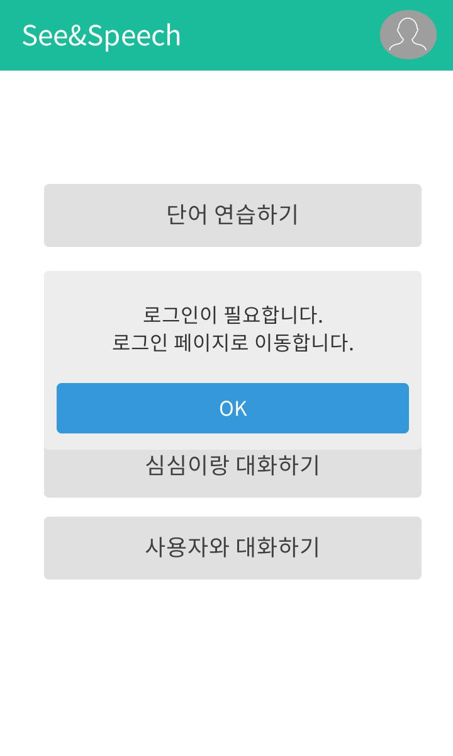
MAIN_2
공통
메인
MAIN_002
1
클릭 시, LOGIN_001로 이동
1

Slide 13
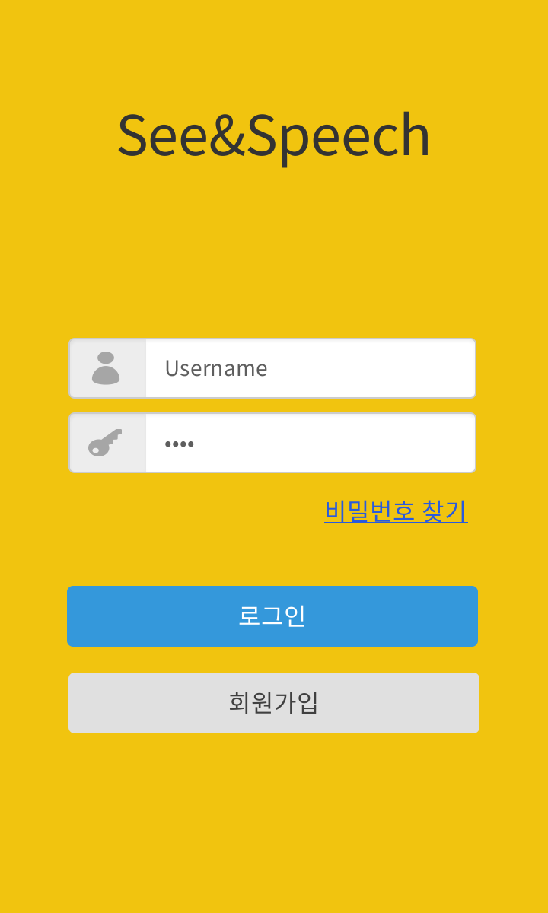
LOGIN_FORM
공통
로그인
LOGIN_001
1
공란일 경우 LOGIN_002로 이동
2
공란일 경우 LOGIN_003로 이동
3
사용자 정보가 없는 경우 LOGIN_004로 이동
4
로그인 성공 시, 유저인 경우에는 LOGIN_005로, 관리자인 경우에는 LOGIN_006으로 이동
1
5
클릭 시, REPW_001로 이동
2
5
3
4

Slide 14
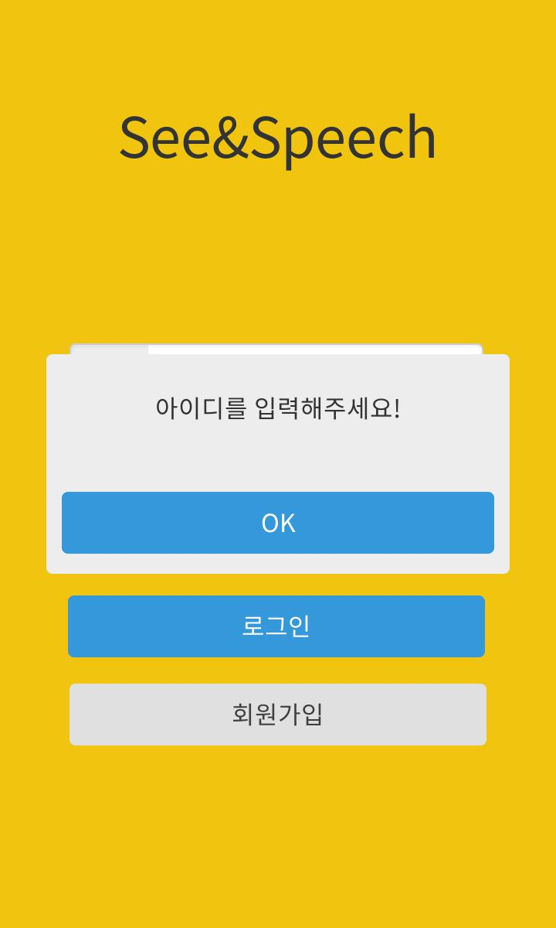
LOGIN_FALSE_1
공통
로그인
LOGIN_002
1
클릭 시, LOGIN_001로 이동
1

Slide 15
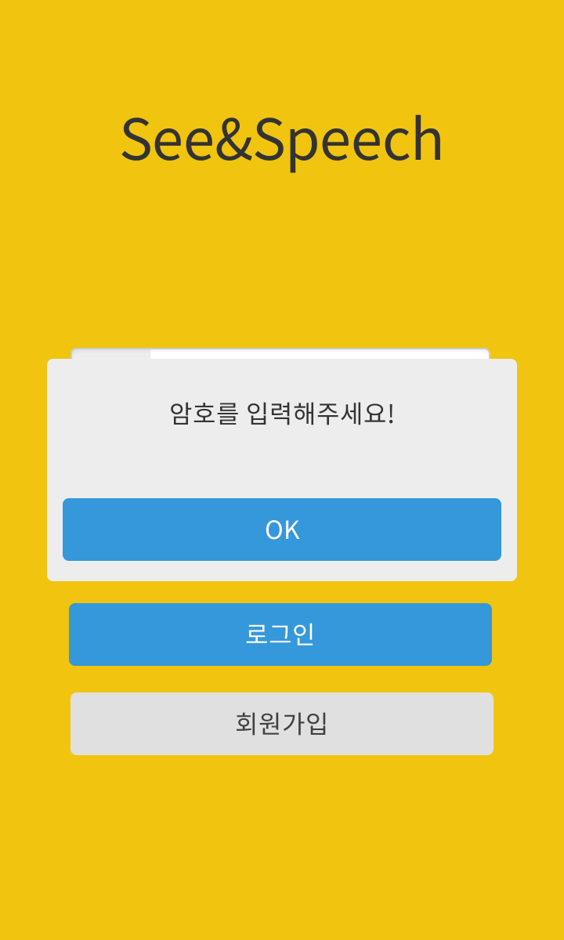
LOGIN_FALSE_2
공통
로그인
LOGIN_003
1
클릭 시, LOGIN_001로 이동
1

Slide 16
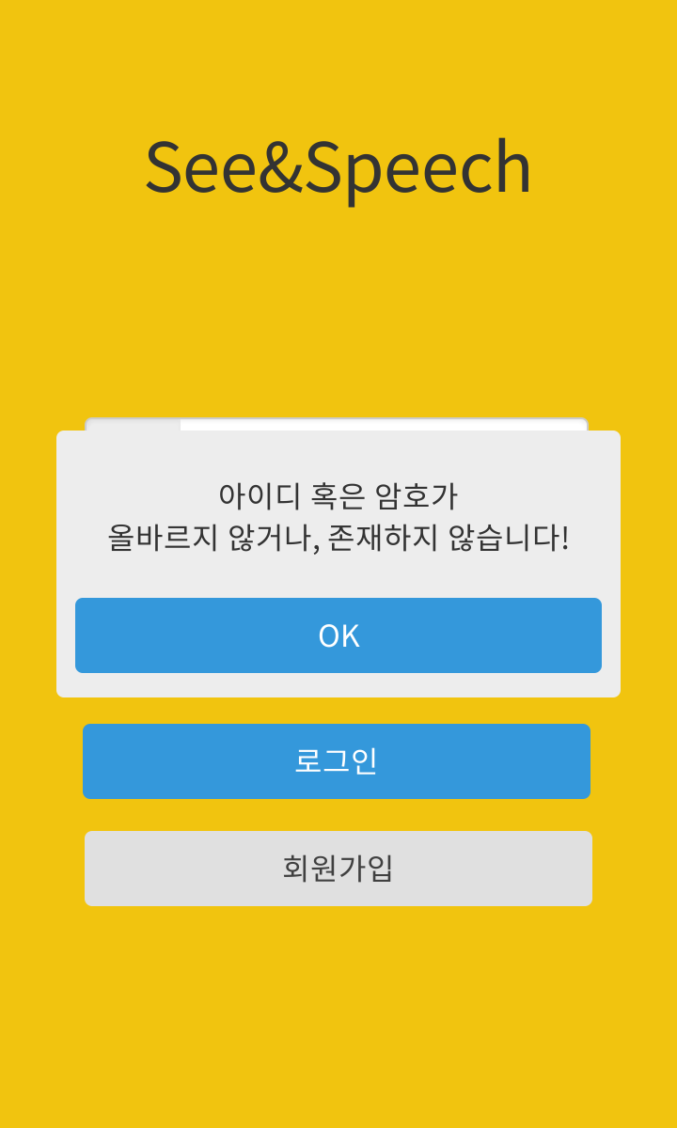
LOGIN_FALSE_4
공통
로그인
LOGIN_004
1
클릭 시, LOGIN_001로 이동
1

Slide 17
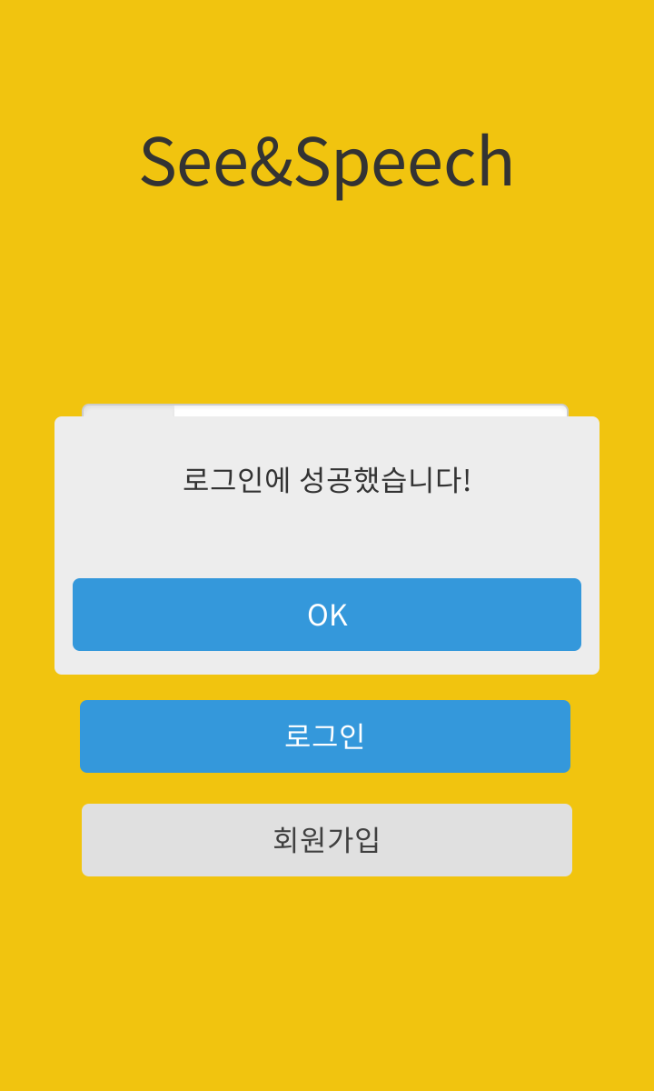
LOGIN_USER
공통
로그인
LOGIN_005
1
클릭 시, USER_001로 이동
1

Slide 18

LOGIN_ADMIN
공통
로그인
LOGIN_006
1
클릭 시, ADMIN_001로 이동
1

Slide 19
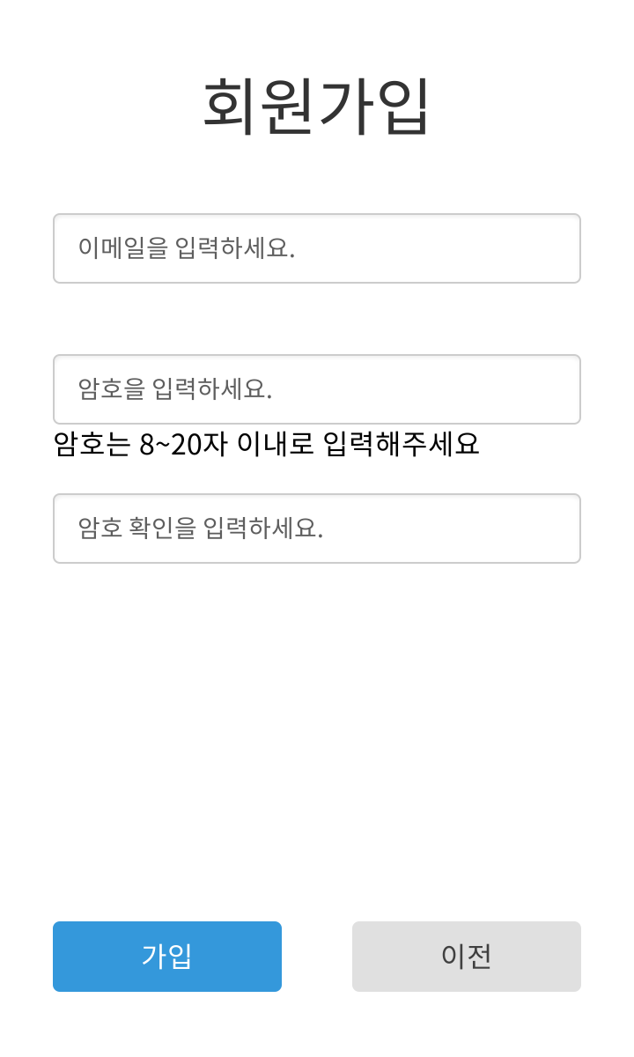
JOIN_FORM
공통
로그인 > 회원가입
JOIN_001
1
공란일 시, JOIN_002로 이동
이메일 형식 불일치 시, JOIN_002로 이동
2
공란일 시. JOIN_004로 이동
형식 불일치 시, JOIN_007로 이동
형식 일치 시. JOIN_006로 이동
1
공란일 시, JOIN_005로 이동
암호와 불일치 시, JOIN_008로 이동
3
4
이메일 중복 시, JOIN_003로 이동
회원 가입 성공 시, JOIN_009로 이동
2
5
클릭 시, LOGIN_001로 이동
3
4
5

Slide 20
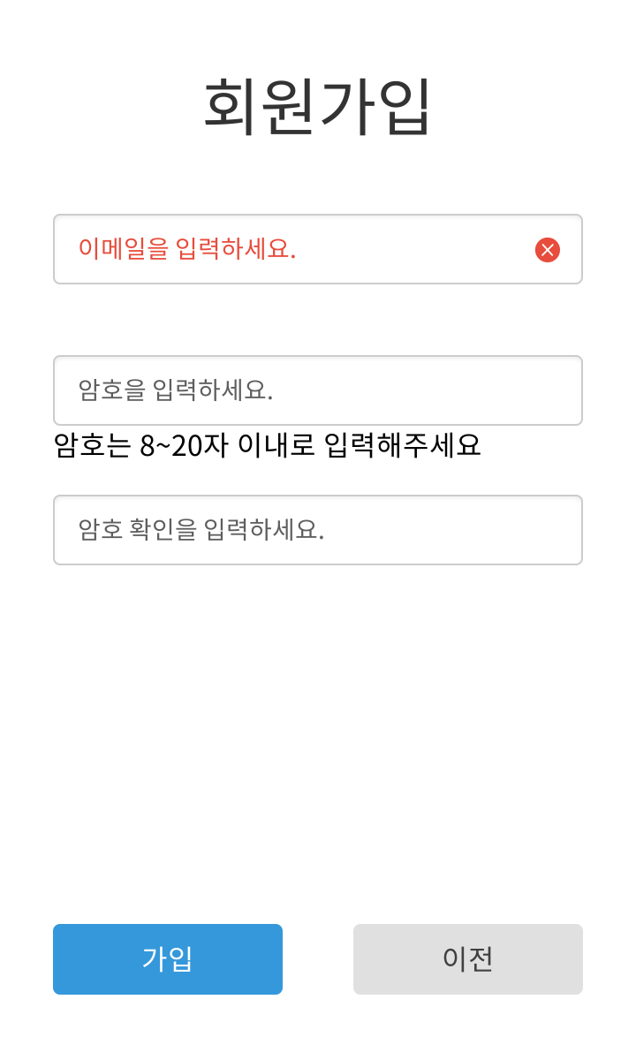
JOIN_FALSE_1
공통
로그인 > 회원가입
JOIN_002

Slide 21
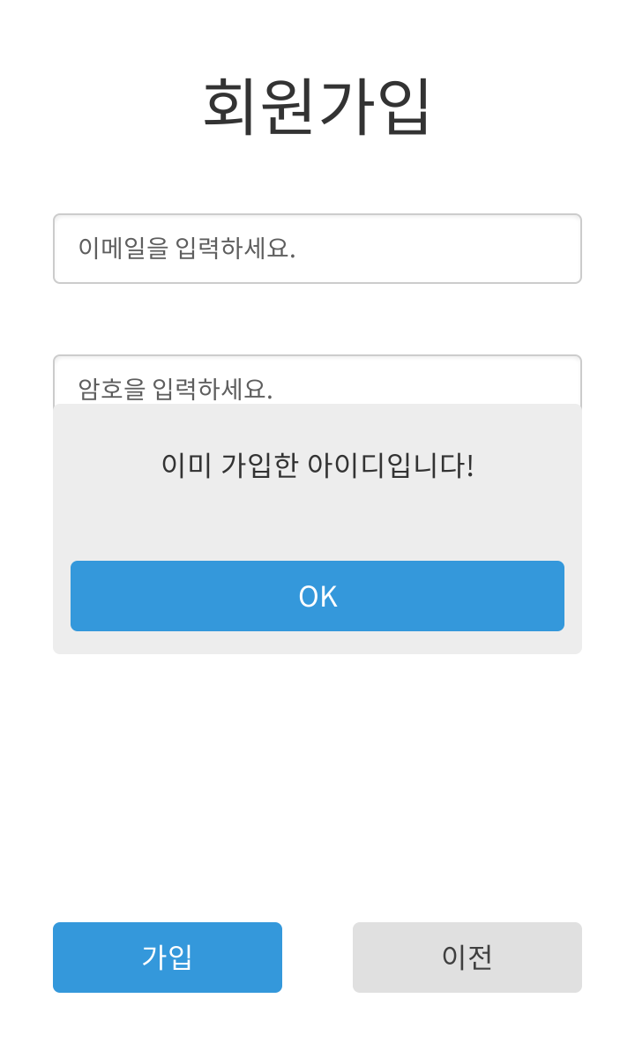
JOIN_FALSE_2
공통
로그인 > 회원가입
JOIN_003
1
클릭 시, JOIN_001로 이동
1

Slide 22
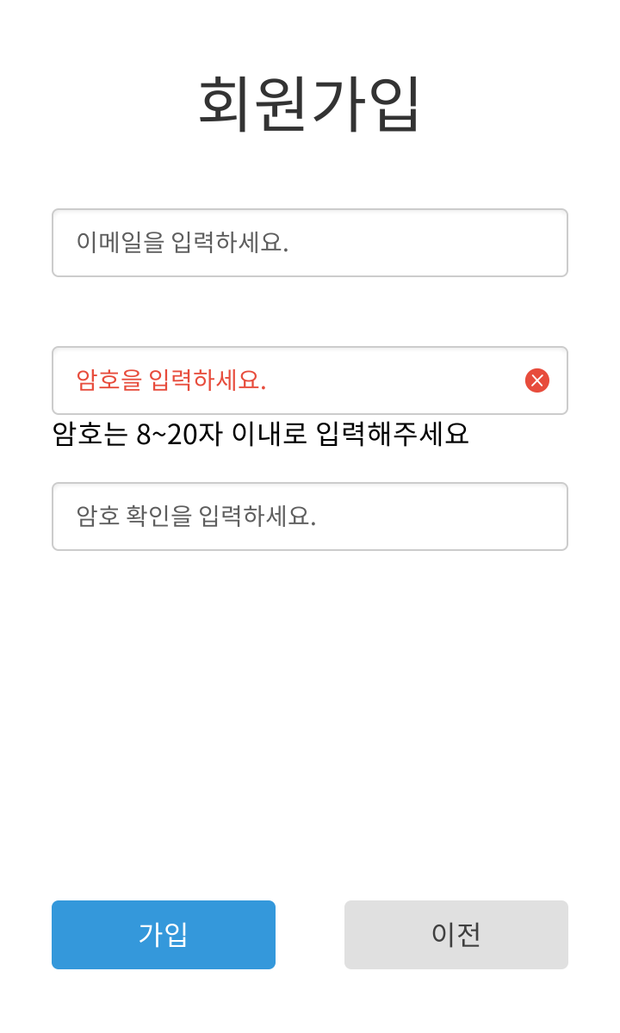
JOIN_FALSE_3
공통
로그인 > 회원가입
JOIN_004

Slide 23
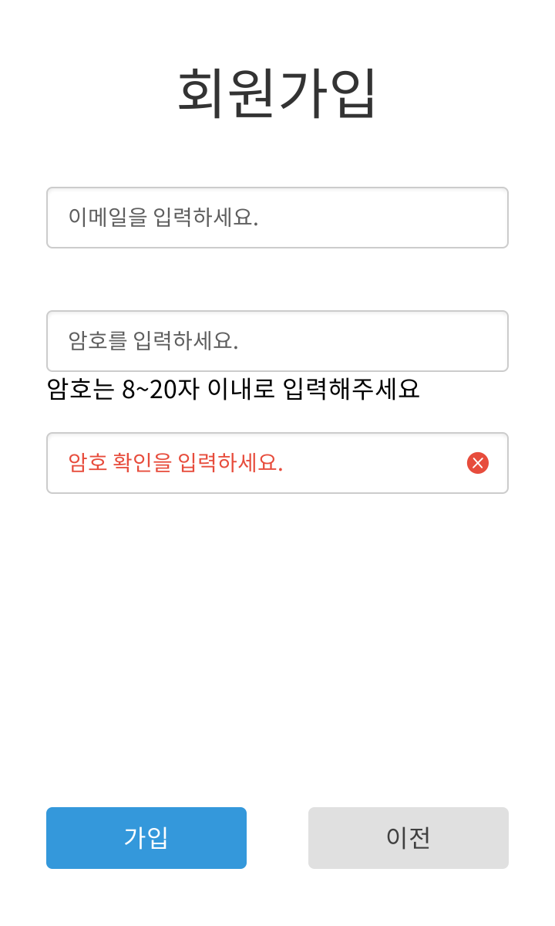
JOIN_FALSE_4
공통
로그인 > 회원가입
JOIN_005

Slide 24
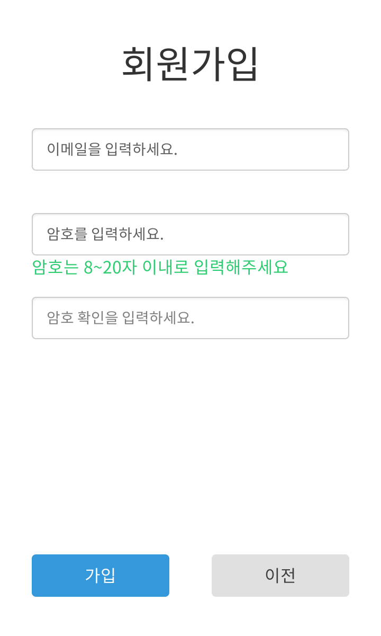
JOIN_TRUE_1
공통
로그인 > 회원가입
JOIN_006

Slide 25
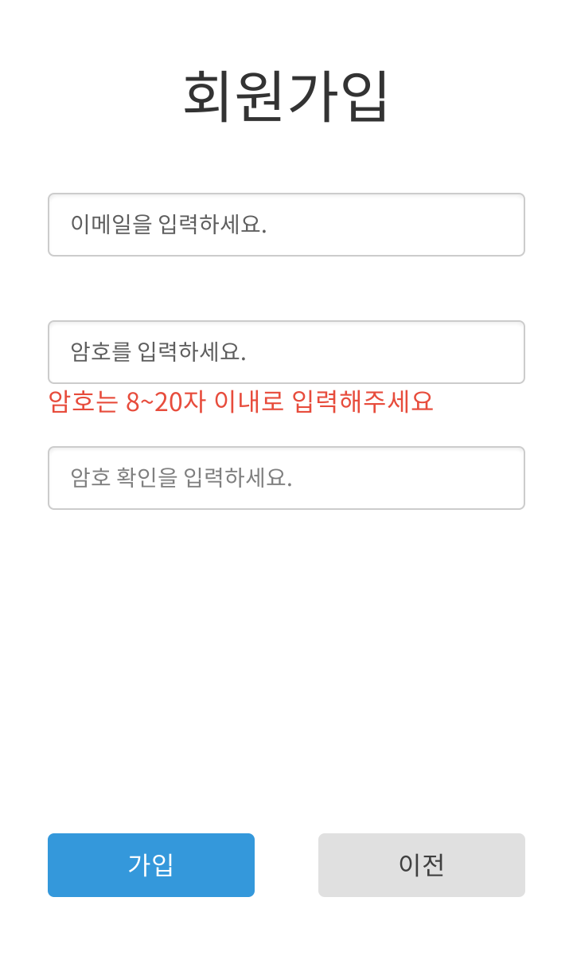
JOIN_FALSE_5
공통
로그인 > 회원가입
JOIN_007

Slide 26
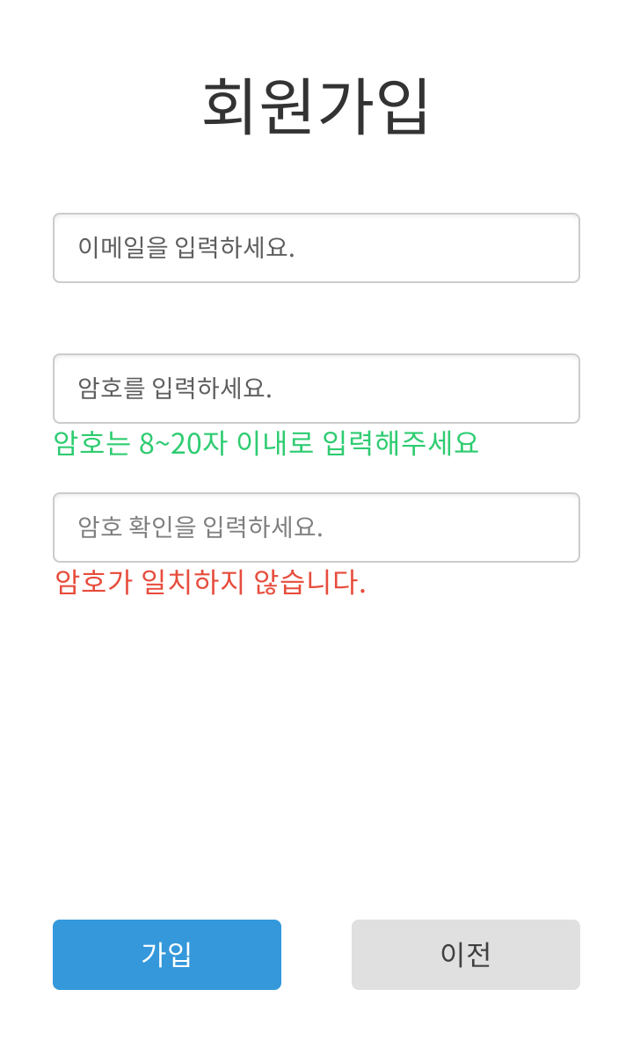
JOIN_FALSE_6
공통
로그인 > 회원가입
JOIN_008

Slide 27
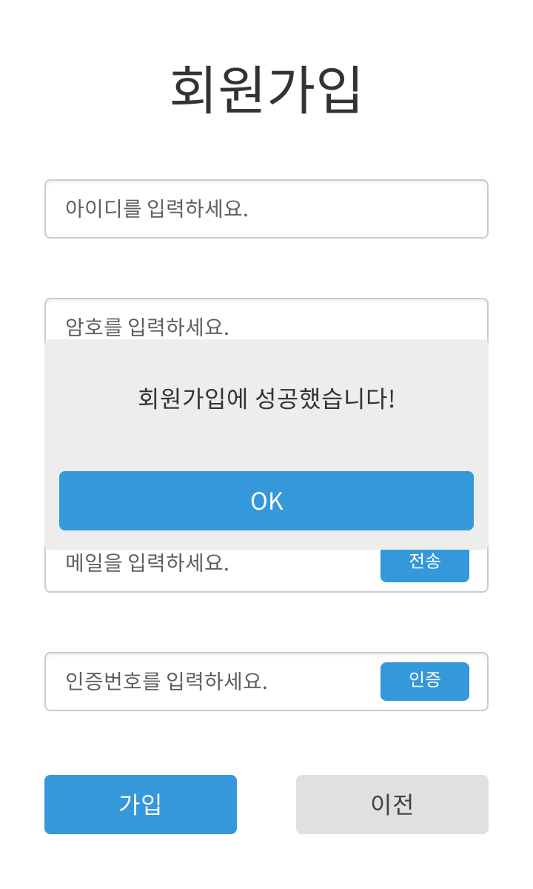
JOIN_TRUE_2
공통
로그인 > 회원가입
JOIN_009
1
클릭 시, JOIN_001로 이동
1

Slide 28
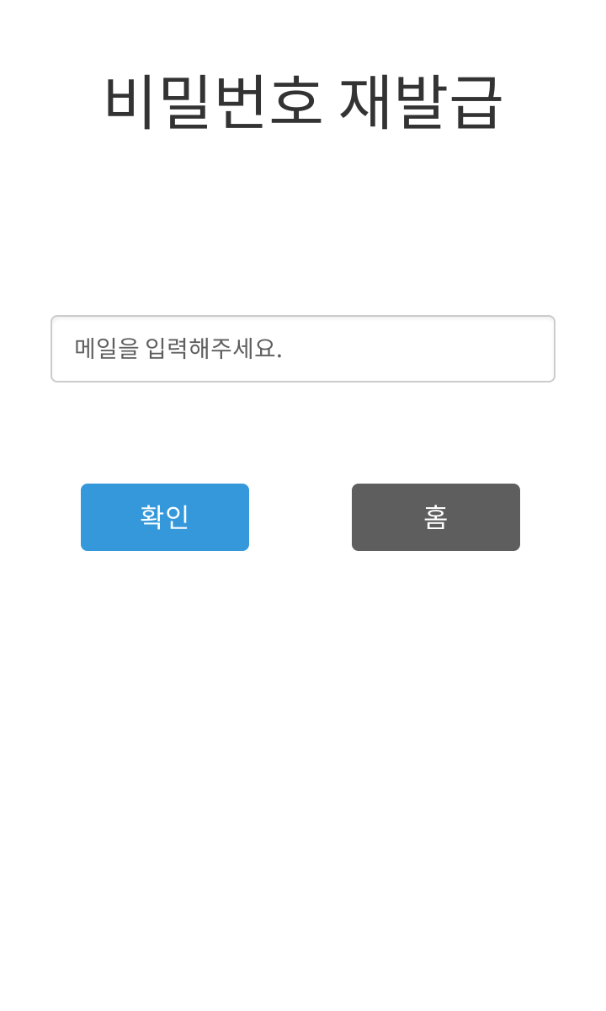
REPW_1
공통
로그인 > PW재발급
REPW_001
1
공란일 시, REPW_002로 이동
정보 불일치 시, REPW_003으로 이동
조회 성공 시, REPW_004로 이동
2
클릭 시, LOGIN_001로 이동
1
2

Slide 29
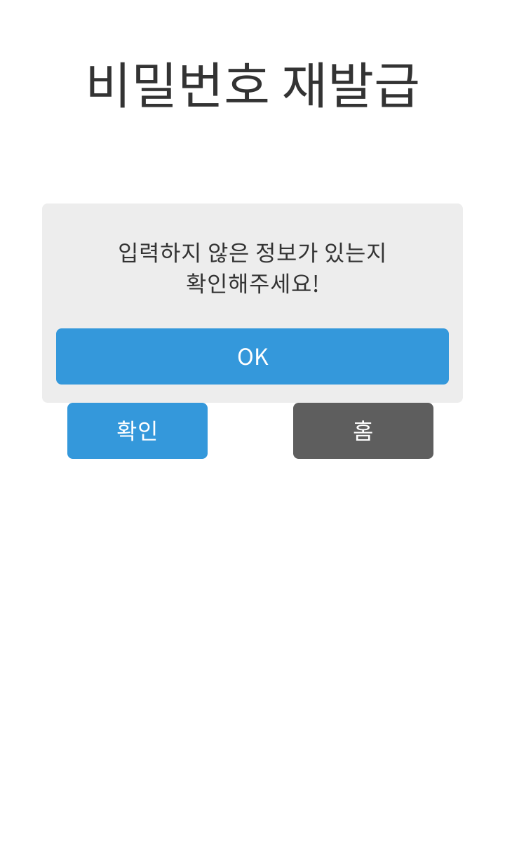
REPW_FALSE_1
공통
로그인 > PW재발급
REPW_002
1
클릭 시, REPW_001로 이동
1

Slide 30
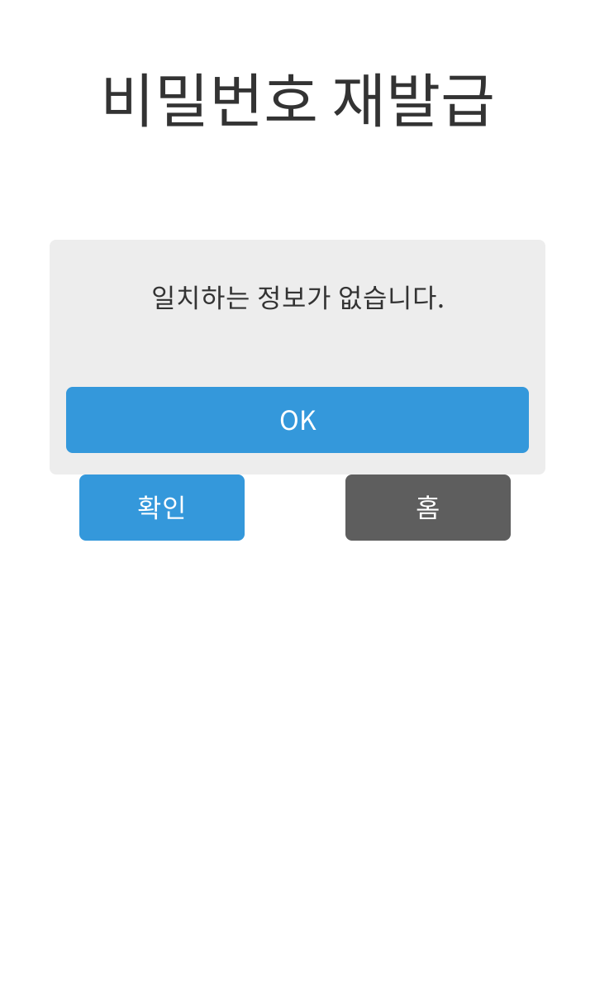
REPW_FALSE_2
공통
로그인 > PW재발급
REPW_003
1
클릭 시, REPW_001로 이동
1

Slide 31
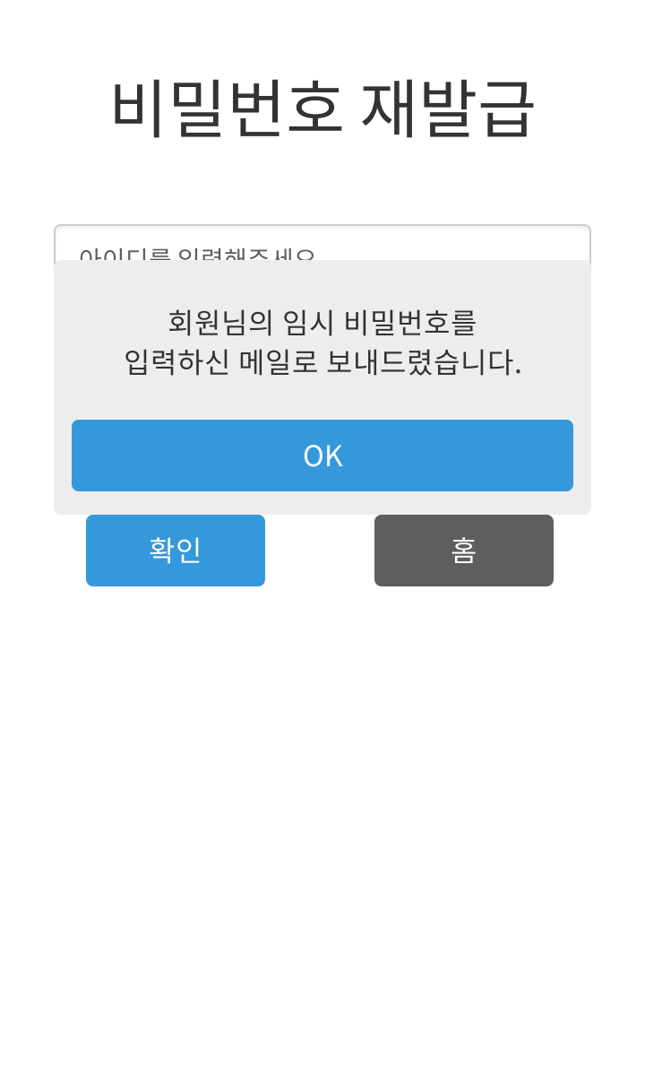
REPW_TRUE
공통
로그인 > PW재발급
REPW_004
1
클릭 시, LOGIN_001로 이동
1

Slide 32
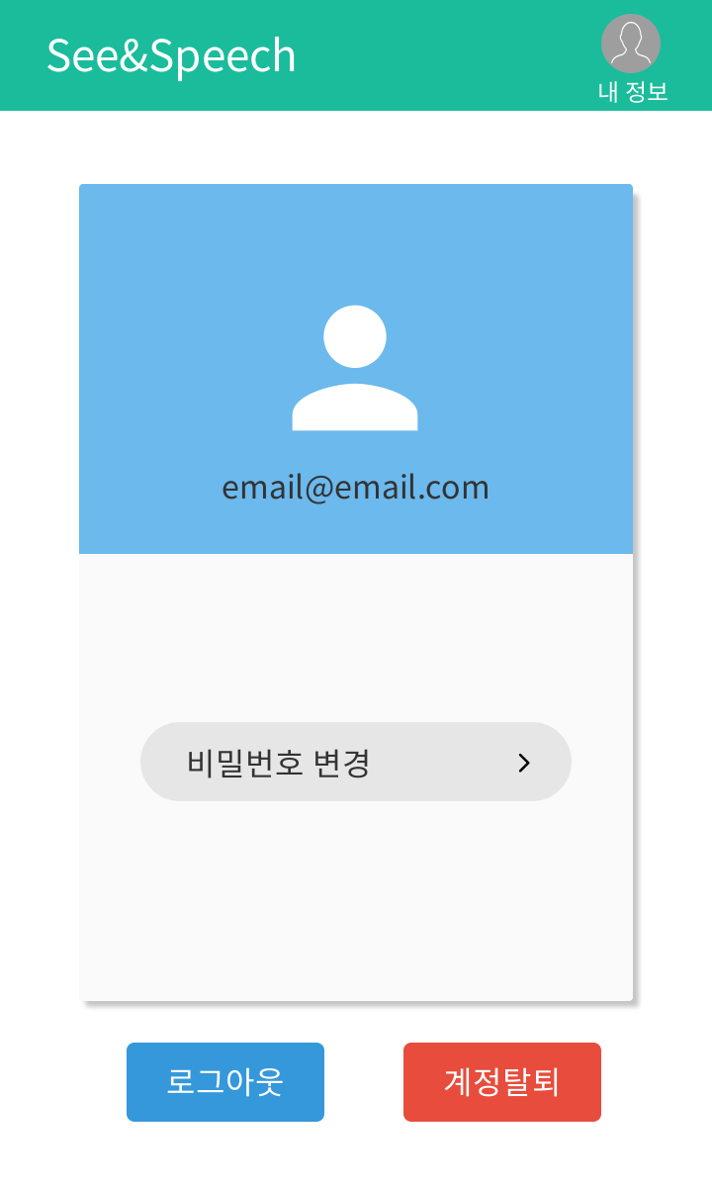
USER_INFO_1
사용자
메인 > 마이 페이지
USER_001
2
1
클릭 시, USER_002으로 이동
2
클릭 시, USER_001로 이동
3
클릭 시, USER_013로 이동
4
클릭 시, USER_014로 이동
1
3
4

Slide 33
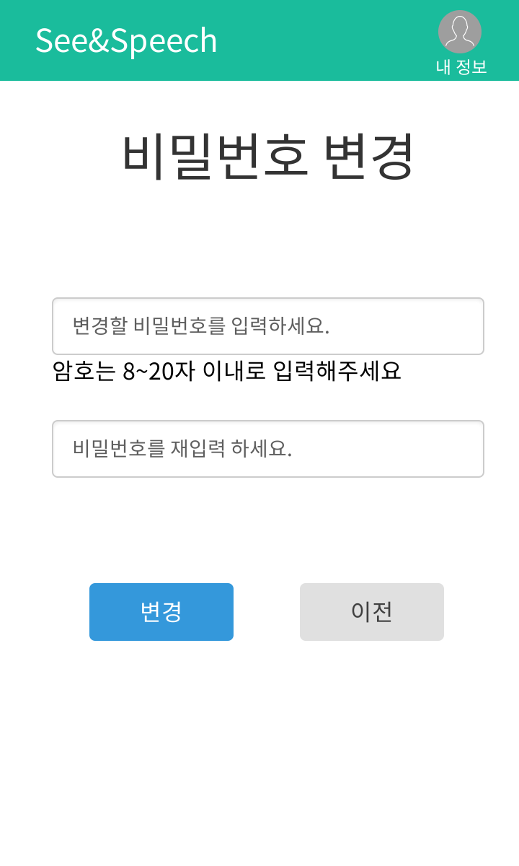
USER_REPW_MAIN
사용자
메인 > 마이 페이지 > 비번 변경
USER_002
1
공란 시, USER_003로 이동
형식 불일치 시, USRE_004로 이동
형식 일치 시, USER_005로 이동
2
공란 시, USER_003로 이동
암호와 불일치 시, USER_ 006로 이동
3
성공 시, USER_007로 이동
4
클릭 시. USER_001로 이동
1
2
3
4

Slide 34
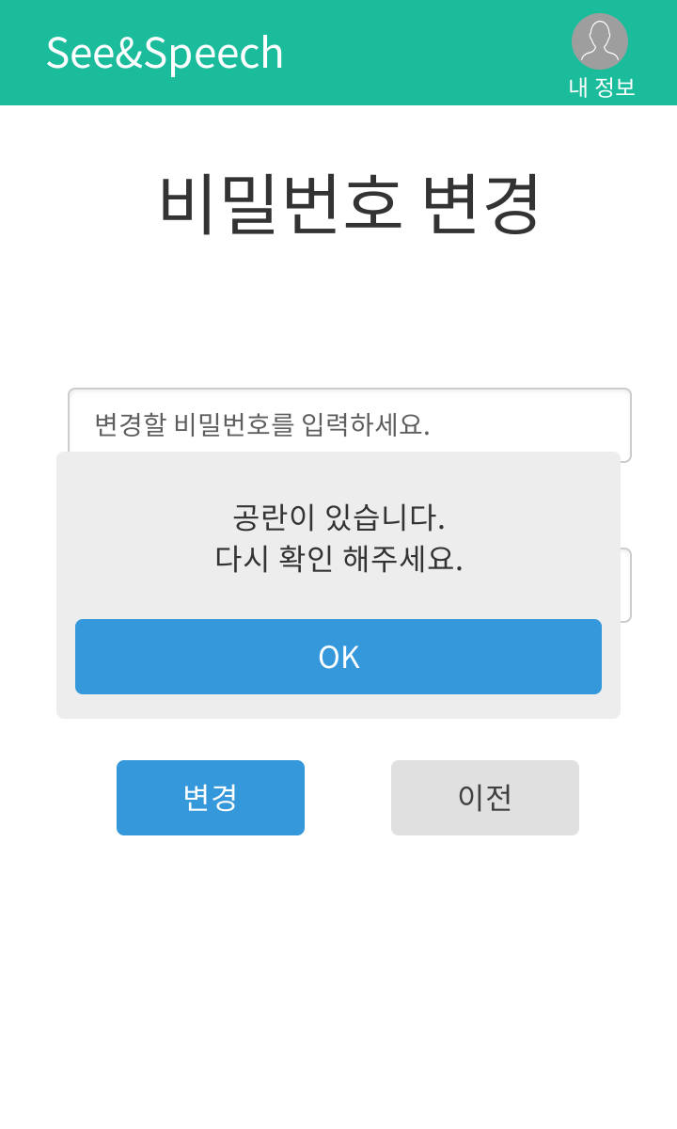
USER_REPW_FALSE_1
사용자
메인 > 마이 페이지 > 비번 변경
USER_003
1
클릭 시, USER_002로 이동
1

Slide 35
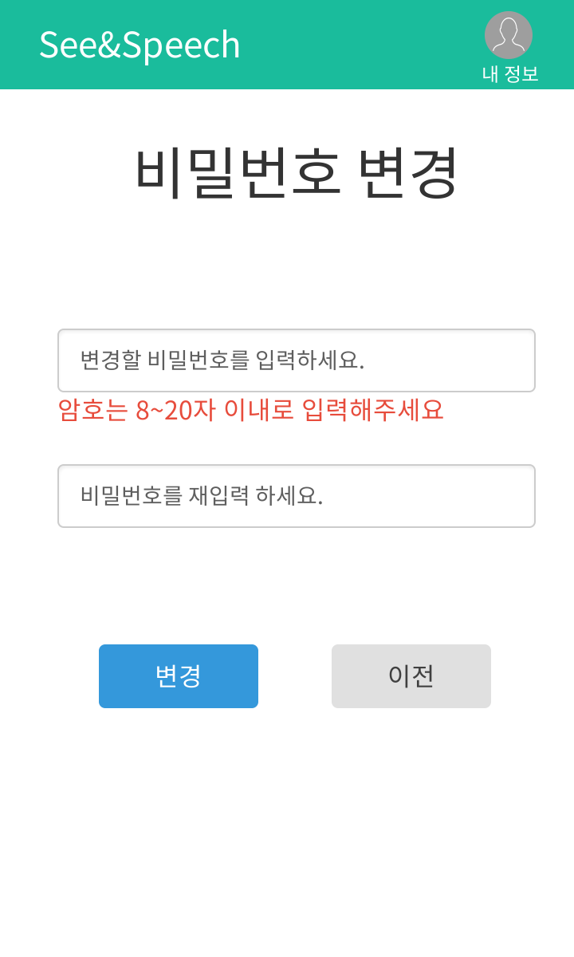
USER_REPW_FALSE_2
사용자
메인 > 마이 페이지 > 비번 변경
USER_004

Slide 36
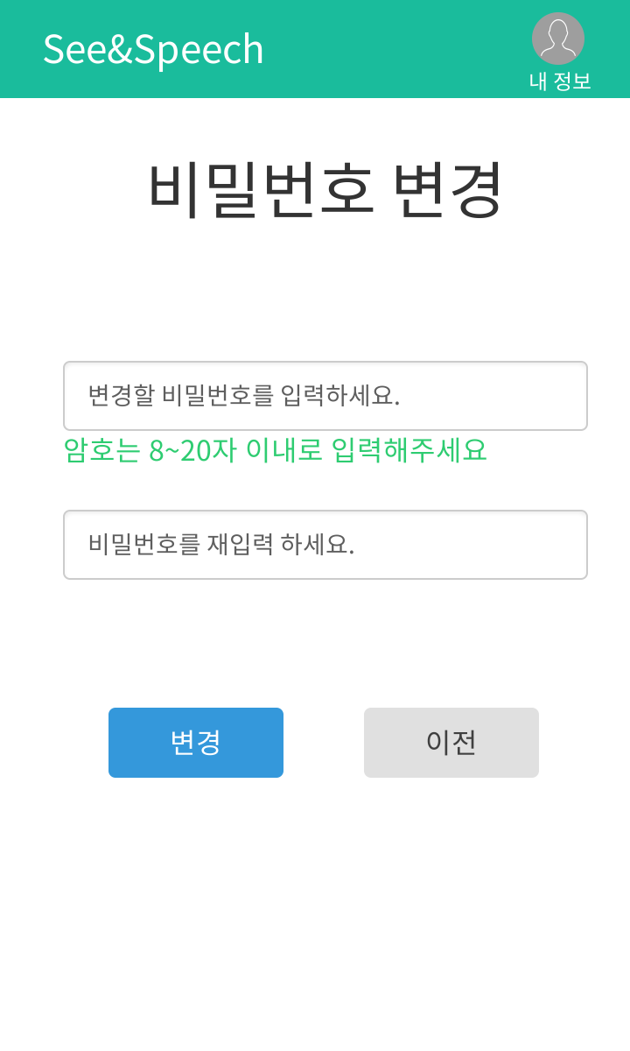
USER_REPW_TRUE_1
사용자
메인 > 마이 페이지 > 비번 변경
USER_005

Slide 37
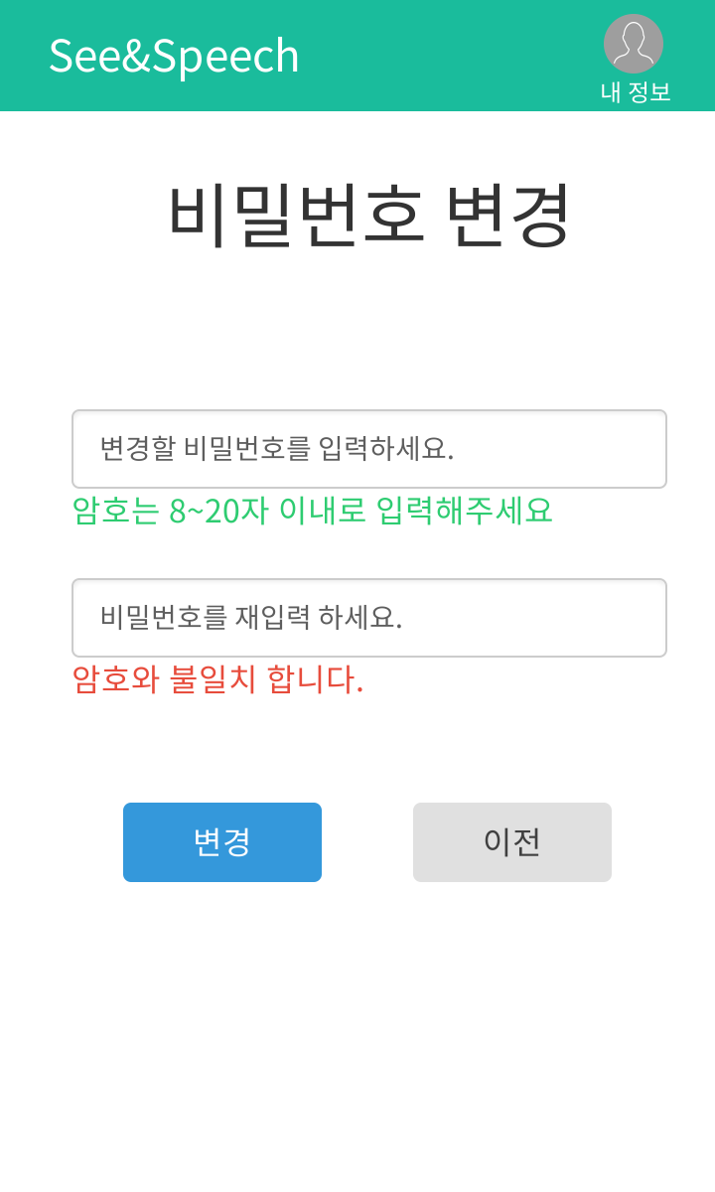
USER_REPW_FALSE_3
사용자
메인 > 마이 페이지 > 비번 변경
USER_006

Slide 38
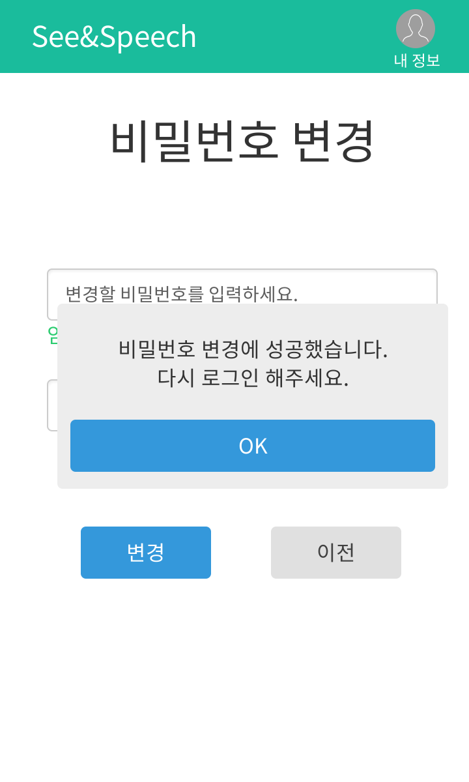
USER_REPW_TRUE_2
사용자
메인 > 마이 페이지 > 비번 변경
USER_007
1
클릭 시, LOGIN_001으로 이동
1

Slide 39
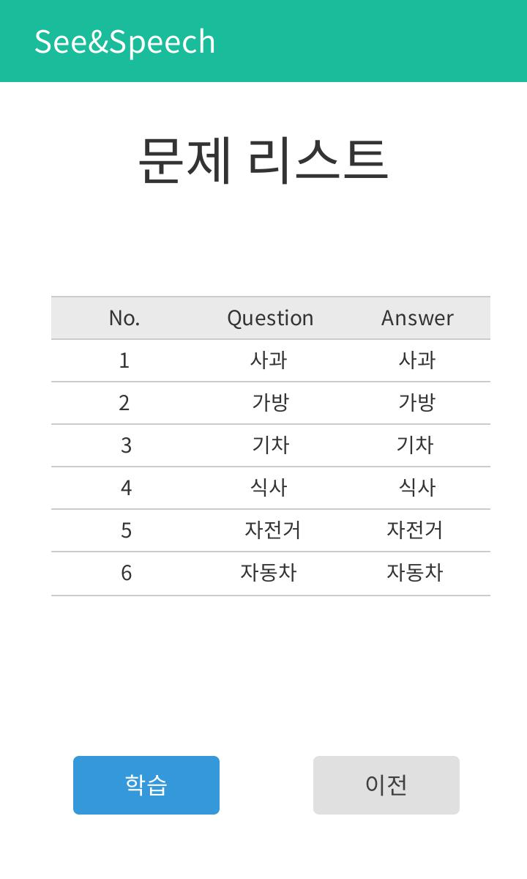
USER_PLAY_1
사용자
메인 > 단어연습
USER_008
1
클릭 시, USER_009로 이동
2
클릭 시, MAIN_001로 이동
1
2

Slide 40
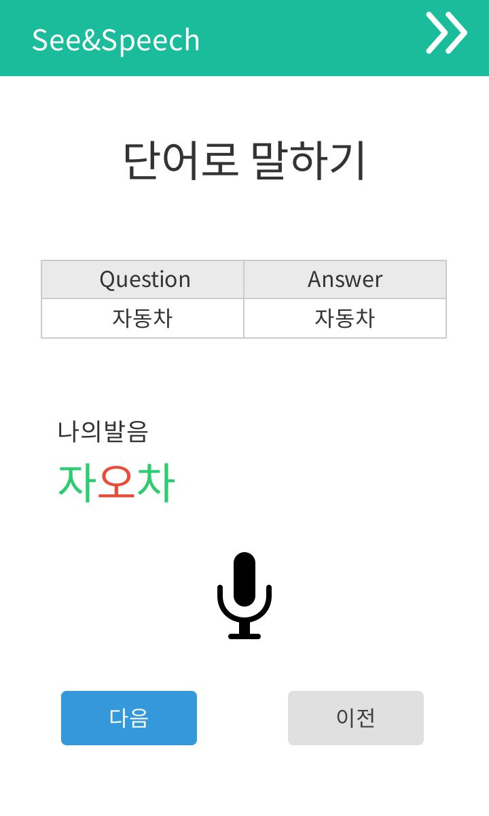
USER_PLAY_2
사용자
메인 > 단어 연습
USER_010
4
1
클릭 시, USER_010로 이동
2
클릭 시, USER_010로 이동
3
클릭 시, USER_010로 이동
4
클릭 시, USER_008로 이동
1
2
3

Slide 41
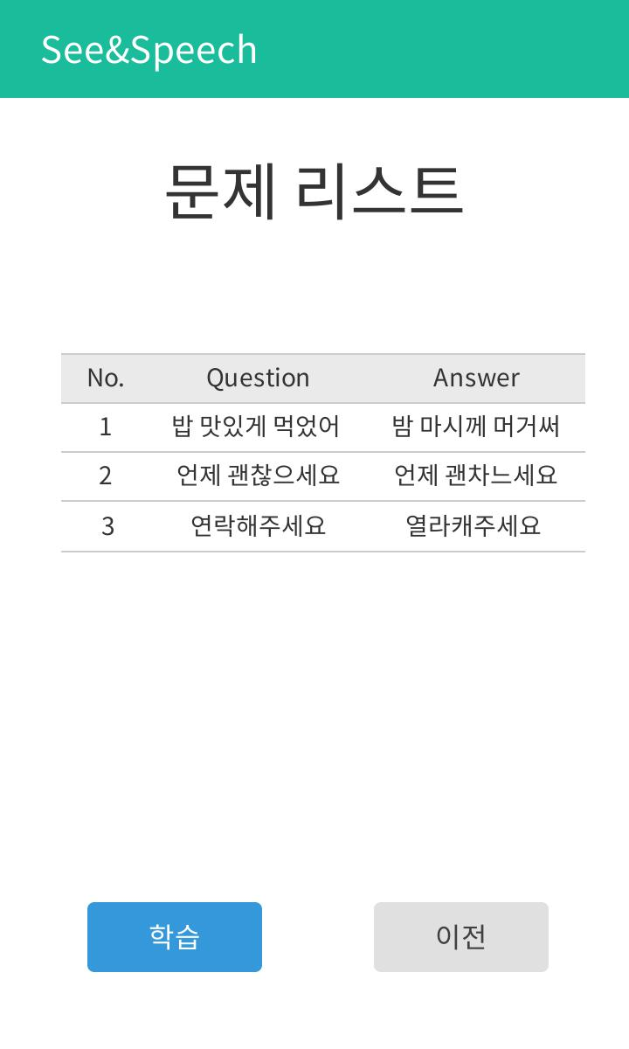
USER_PLAY_3
사용자
메인 > 문제 풀기
USER_110
1
클릭 시, USER_111로 이동
2
클릭 시, MAIN_001로 이동
1
2

Slide 42
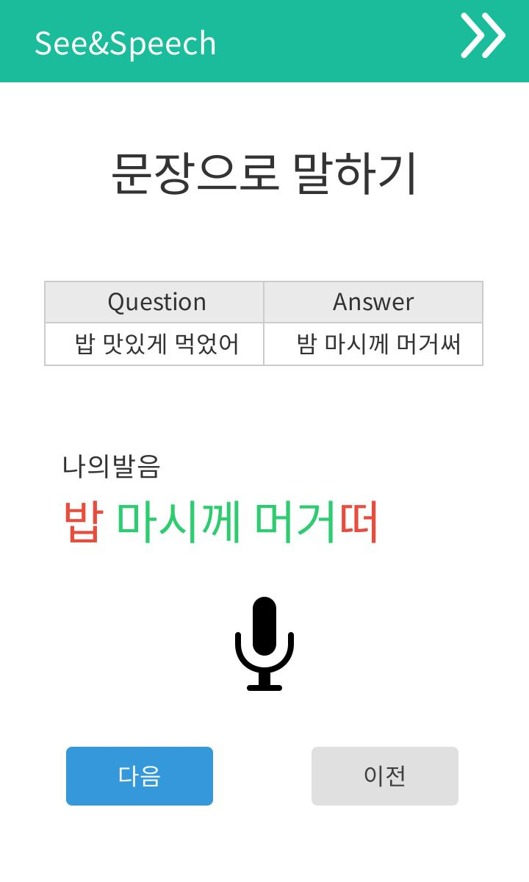
USER_PLAY_3
사용자
메인 > 문제 풀기
USER_111
4
1
클릭 시, USER_111로 이동
2
클릭 시, USER_111로 이동
3
클릭 시, USER_110로 이동
4
클릭 시, USER_110로 이동
1
2
3

Slide 43
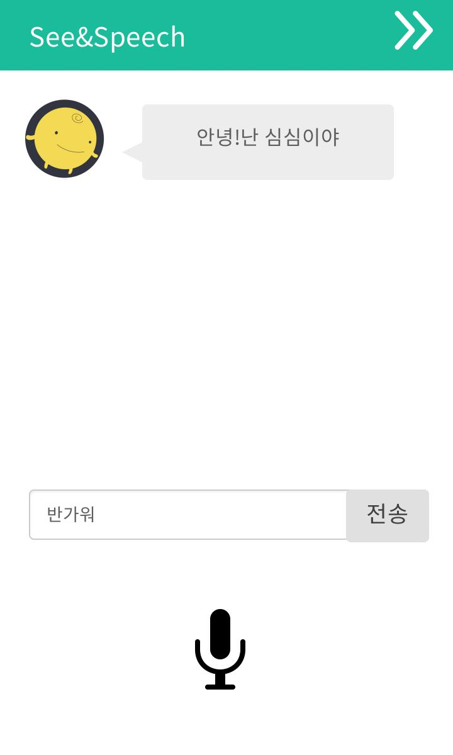
USER_PLAY_4
사용자
메인 > 음성 채팅
USER_011
1
1
클릭 시, MAIN_001으로 이동
2
클릭 시, USER_012으로 이동
3
클릭 시, USER_012으로 이동
3
2

Slide 44
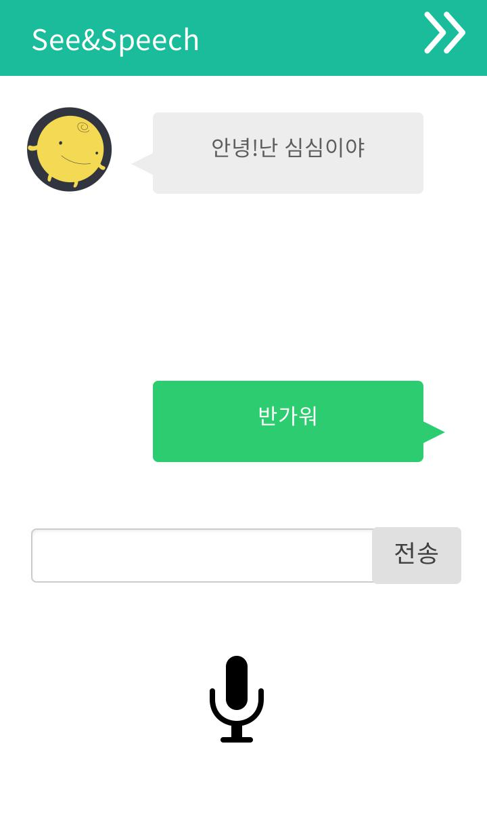
USER_PLAY_5
사용자
메인 > 음성 채팅
USER_012
1
1
클릭 시, MAIN_001으로 이동
2
클릭 시, USER_012으로 이동
3
클릭 시, USER_012으로 이동
3
2

Slide 45
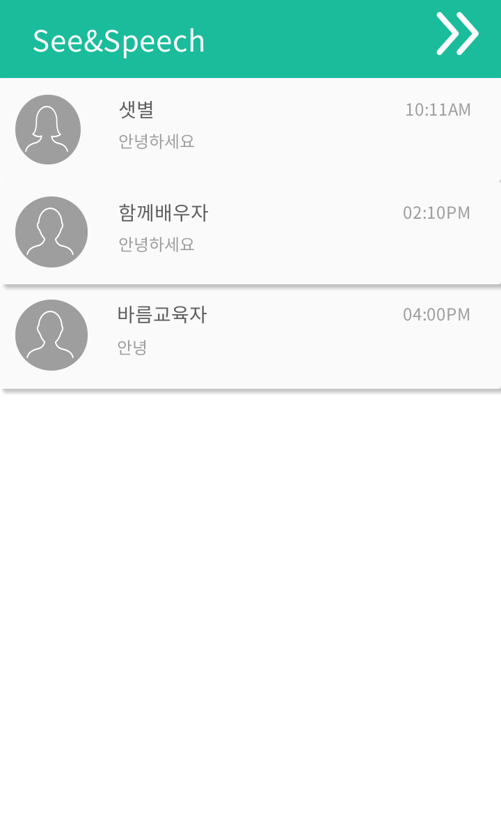
USER_PLAY_5
사용자
메인 > 음성 채팅
USER_200
1
1
1
클릭 시, MAIN_001으로 이동
2
2
클릭 시, USER_201으로 이동
2
2
2

Slide 46
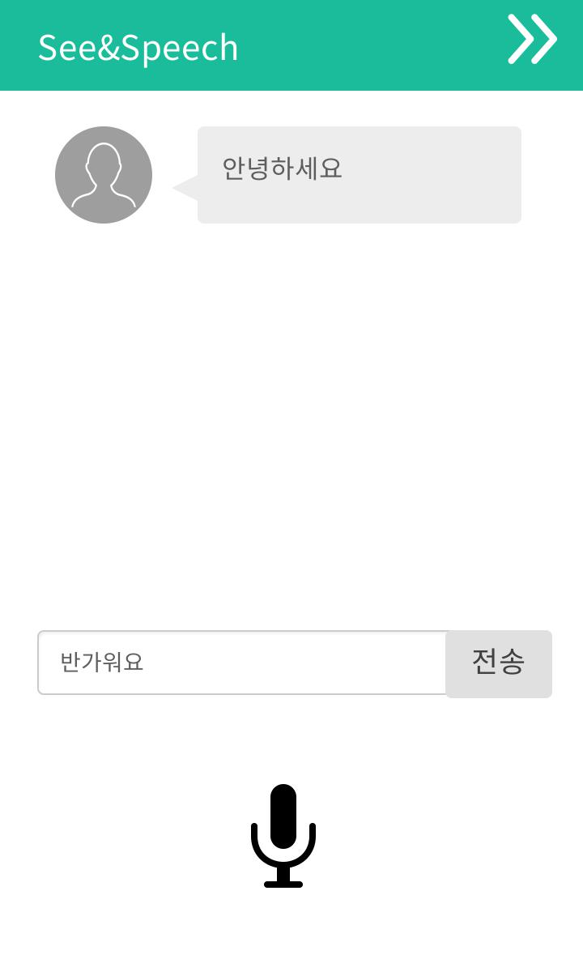
USER_PLAY_5
사용자
메인 > 음성 채팅
USER_201
1
1
클릭 시, USER_200으로 이동
2
클릭 시, USER_202으로 이동
3
클릭 시, USER_202으로 이동
3
2

Slide 47
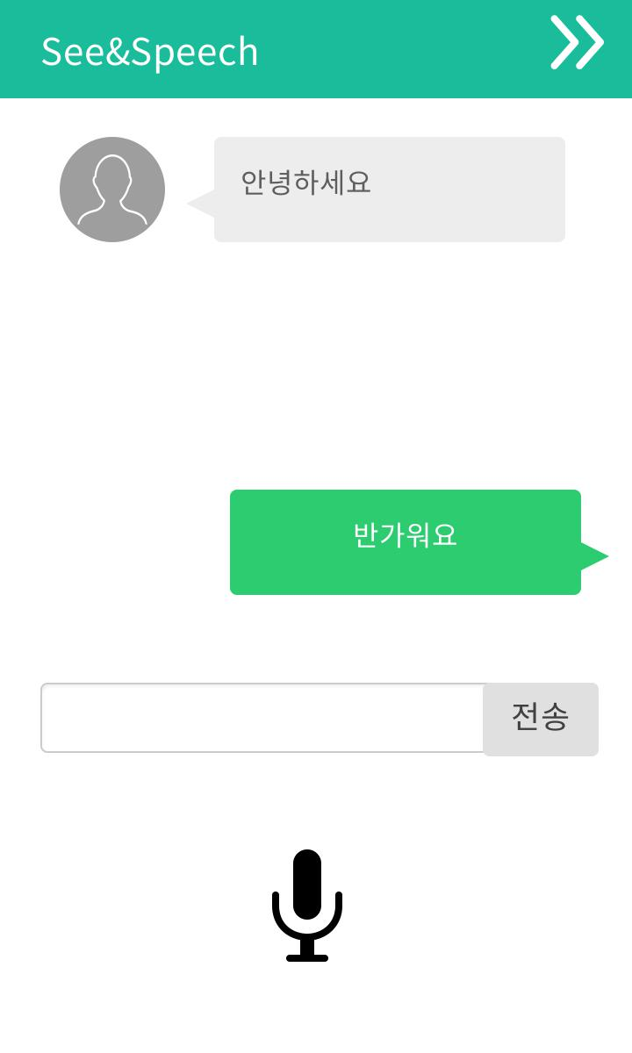
USER_PLAY_5
사용자
메인 > 음성 채팅
USER_202
1
1
1
클릭 시, USER_200으로 이동
2
클릭 시, USER_202으로 이동
3
클릭 시, USER_202으로 이동
3
2
2

Slide 48
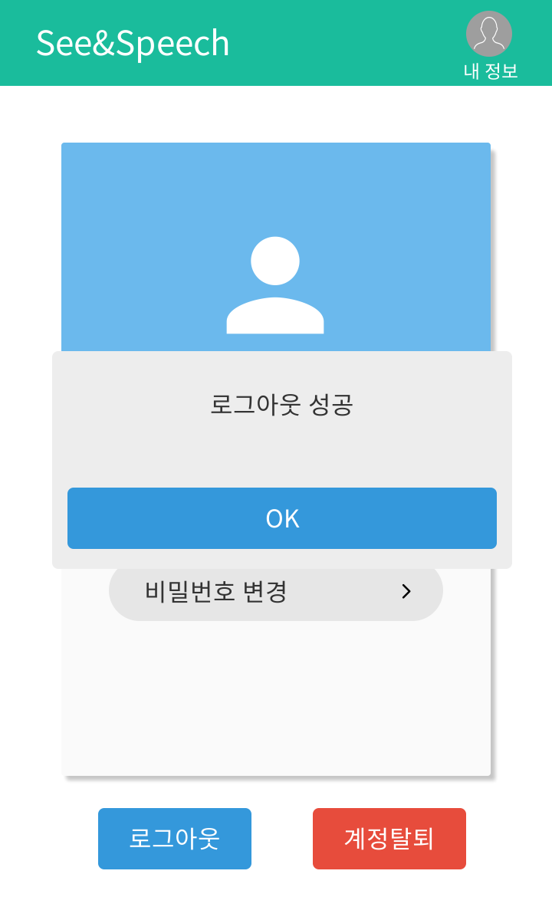
USER_INFO_1
사용자
메인 > 마이 페이지
USER_013
1
클릭 시, LOGIN_001으로 이동
1

Slide 49
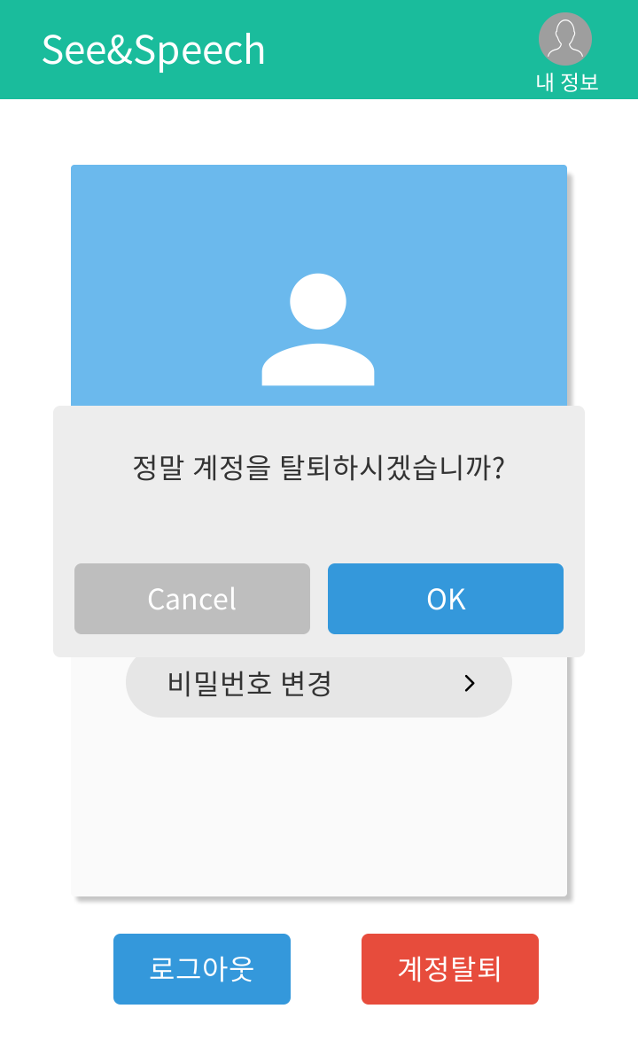
USER_INFO_2
사용자
메인 > 마이 페이지
USER_014
1
클릭 시, USER_015으로 이동
2
클릭 시, USER_001으로 이동
2
1

Slide 50
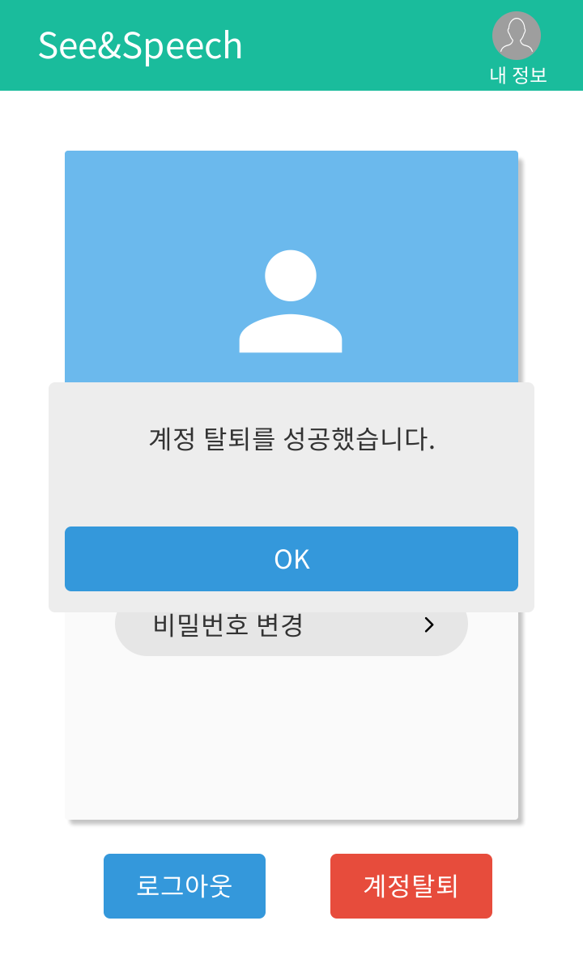
USER_INFO_3
사용자
메인 > 마이 페이지
USER_015
1
클릭 시, LOGIN_001으로 이동
1

Slide 51
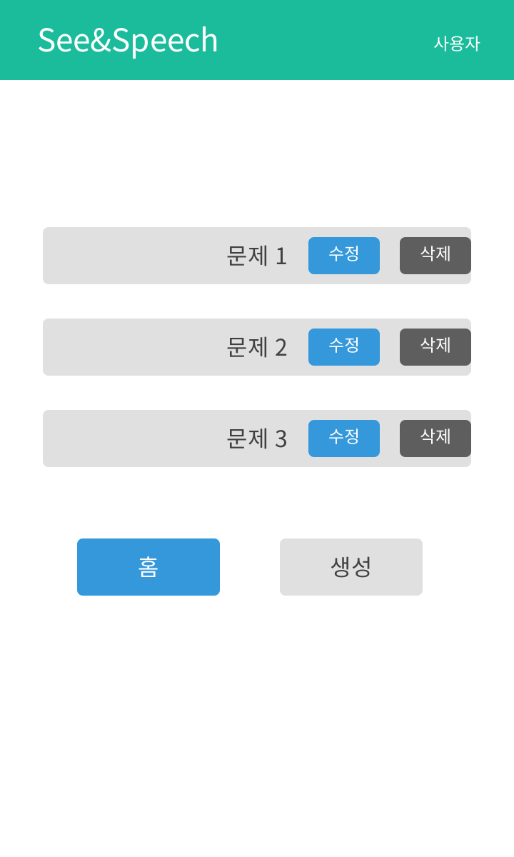
USER_QUIZ_1
사용자
메인 > 사용자 문제 리스트
USER_015
1
클릭 시, MAIN_001으로 이동
2
클릭 시, USER_016으로 이동
3
클릭 시, ADMIN_003 으로 이동
2
3
4
4
클릭 시, 문제 리스트 삭제
2
3
4
클릭 시, ADMIN_003 으로 이동
5
2
3
4
1
5

Slide 52
USER_QUIZ_2
사용자
메인 > 사용자 문제 리스트 상세
USER_016
1
클릭 시, USER_009 으로 이동
2
클릭 시, USER_015으로 이동
1
2

Slide 53
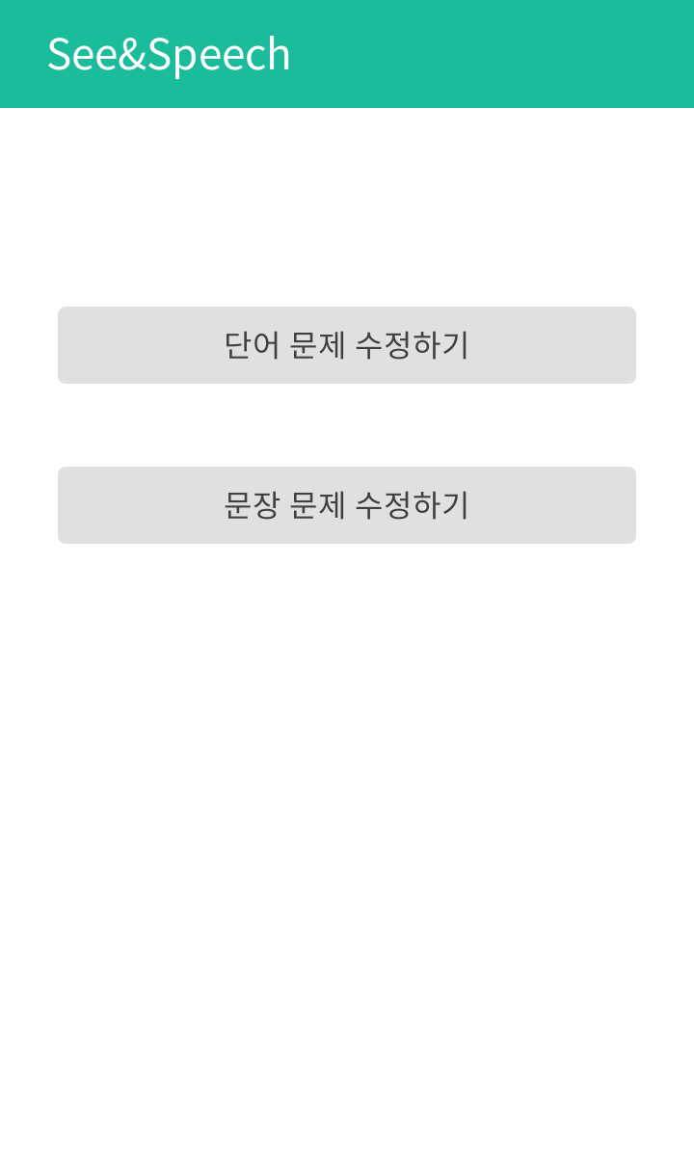
ADMIN_MAIN
사용자
관리자 메인
ADMIN_001
1
클릭 시, ADMIN_002으로 이동
1
1

Slide 54
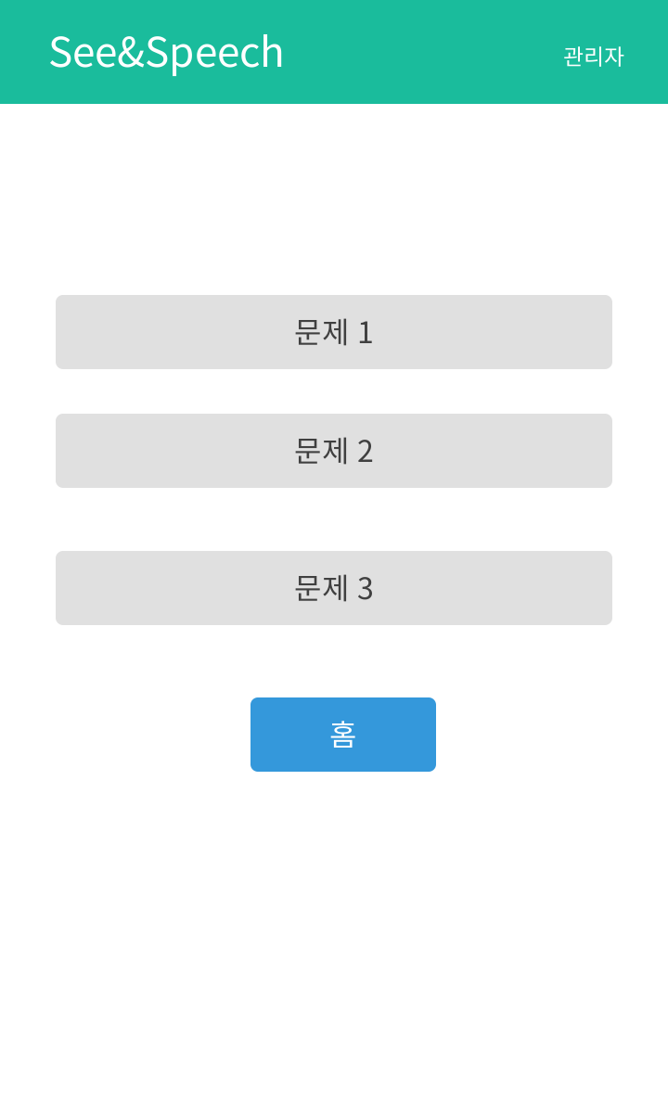
ADMIN_MANAGE_1
관리자
관리자 메인 > 문제 관리
ADMIN_002
1
클릭 시, ADMIN_001로 이동
클릭 시, ADMIN_003로 이동
2
2
2
2
1

Slide 55
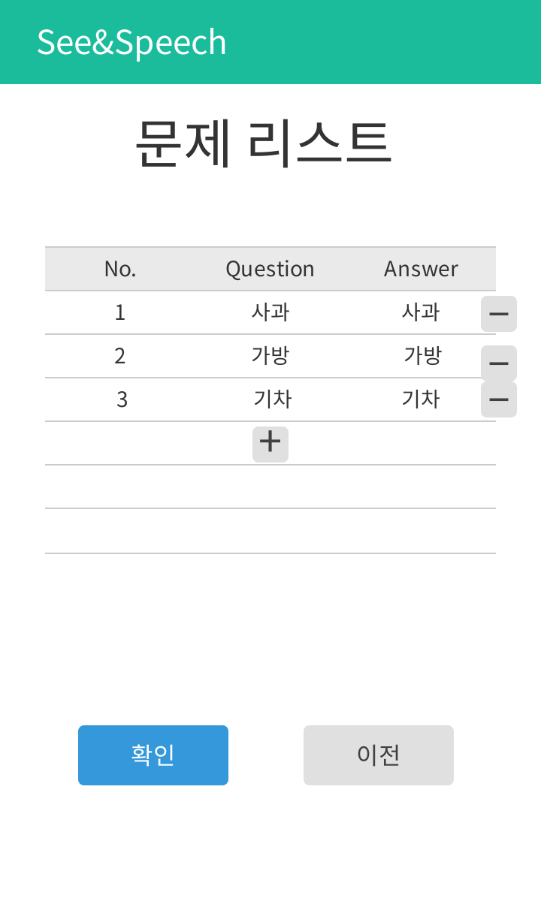
ADMIN_MANAGE_2
관리자
관리자 메인 > 문제 관리
ADMIN_003
1
클릭 시, ADMIN_002로 이동
클릭 시, ADMIN_004로 이동
2
3
클릭 시, ADMIN_007로 이동
2
2
2
3
1

Slide 56
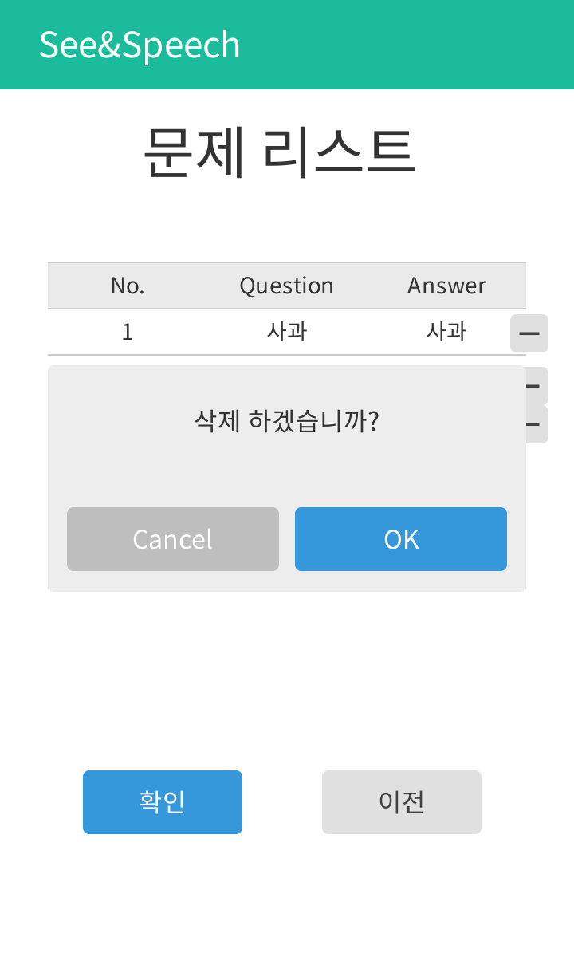
ADMIN_MANAGE_3
관리자
관리자 메인 > 문제 관리 > 삭제
ADMIN_004
1
클릭 시, ADMIN_003로 이동
클릭 시, ADMIN_005로 이동
2
2
1

Slide 57
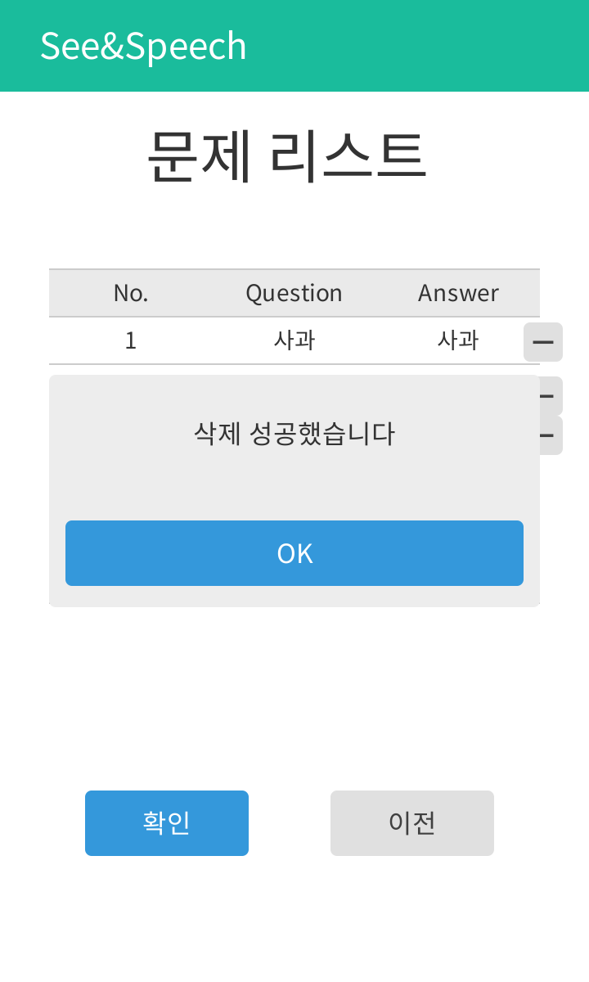
ADMIN_MANAGE_4
관리자
관리자 메인 > 문제 관리 > 삭제
ADMIN_005
1
클릭 시, ADMIN_003로 이동
1

Slide 58
ADMIN_MANAGE_5
관리자
관리자 메인 > 문제 관리 > 삭제
ADMIN_006
1
클릭 시, ADMIN_003로 이동
1

Slide 59
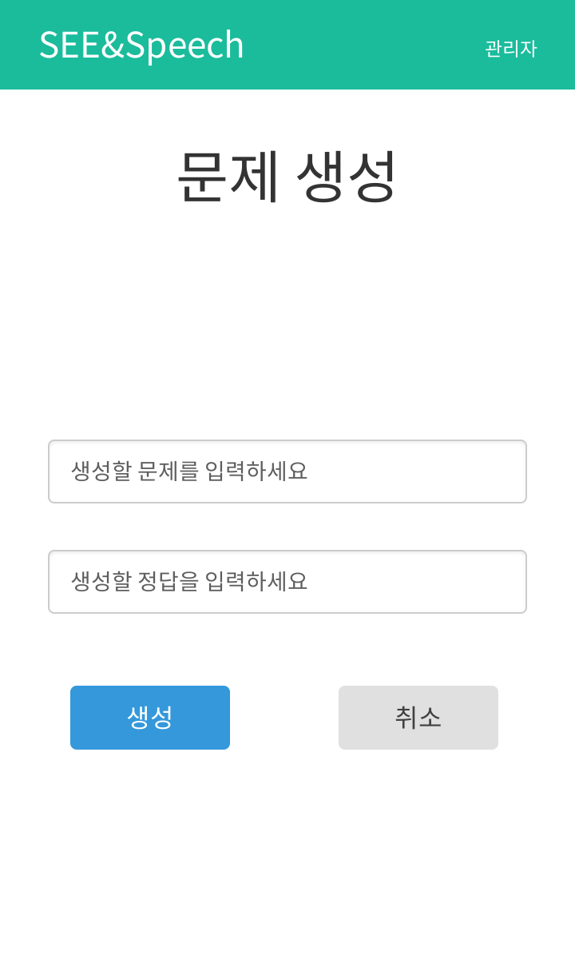
ADMIN_MANAGE_6
관리자
관리자 메인 > 문제 관리 > 생성
ADMIN_007
1
공백 시, ADMIN_008로 이동
2
클릭 시, ADMIN_003로 이동
3
클릭 시, ADMIN_003로 이동
1
1
2
3

Slide 60
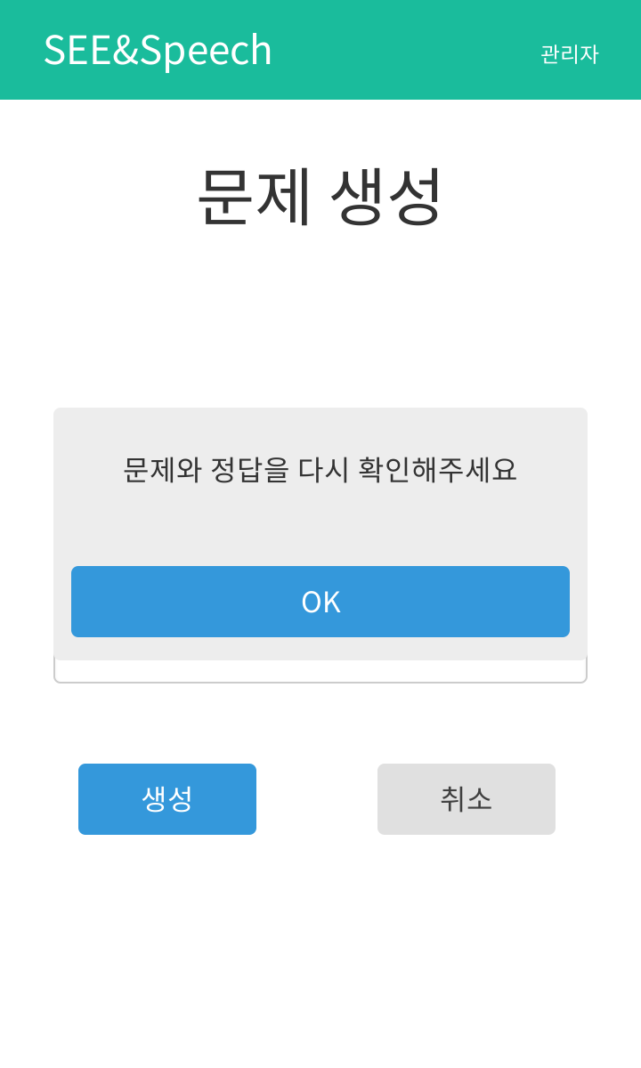
ADMIN_MANAGE_7
관리자
관리자 메인 > 문제 관리 > 생성
ADMIN_008
1
클릭 시, ADMIN_007로 이동
1

Slide 61
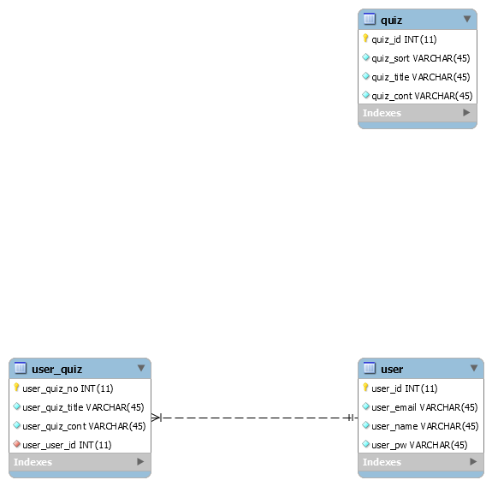
| 엔티티관계도 - ERD

Slide 62
| 기능 처리도(기능 흐름도)
실무 산출물 형식
프로그램 ID | SPT_00 | 프로그램 명 | STT를 활용한 발음 학습 | 작성일 | 2021. 07. 15. | Page | 1/1
개요 | STT 기술을 활용하여 단어와 문장 연습을 제공하며, 사용자의 발음의 정확도를 분석하여 발음 교정을 도와주는 프로그램 |  |  |  |  | 작성자 | 슈퍼 둠파
기능 흐름도
<STT를 활용한 발음 학습 연계도>
N
1
단어 문제 리스트
2
APP 실행
단어 선택
단어 학습
사용자 발음학습 정보
(Maria) DB
Y
문장 문제 리스트
문장 선택
문장 학습
나의 문제 리스트
나의 문제 선택하기
나의 문제 학습
심심이와 대화하기
단체 채팅하기
1
Speech 앱을 실행하여 학습 및 채팅 앱을 선택할 수 있다.
2
사용자의 학습 정보를 저장하여 나의 학습 문제에 등록을 할 수 있다.

Slide 63
| 프로그램 - 목록
기능 분류 | 기능번호 | 기능 명
LOG | LOG-01-01 | 비밀번호 재발급
 | LOG-01-02 | 신규 회원-회원가입
 | LOG-01-03 | 로그인
SER | SER-02-01 | 단어학습
 | SER-02-02 | 문장학습
 | SER-02-03 | 사용자 문제 리스트 조회
 | SER-02-0301 | 사용자 문제 리스트 - 사용자 문제 학습
 | SER-02-0302 | 사용자 문제 리스트 – 사용자 문제 생성
 | SER-02-0303 | 사용자 문제 리스트 – 사용자 문제 수정
 | SER-02-0304 | 사용자 문제 리스트 – 사용자 문제 삭제
 | SER-02-04 | 심심이 음성 채팅
 | SER-02-05 | 사용자와 음성 채팅

Slide 64
| 프로그램 - 목록
기능 분류 | 기능번호 | 기능 명
ADMIN | ADM-03-01 | 문제 리스트 조회
 | ADM-03-02 | 문제 생성
 | ADM-03-03 | 문제 수정
 | ADM-03-04 | 문제 삭제
이하 생략

Slide 65
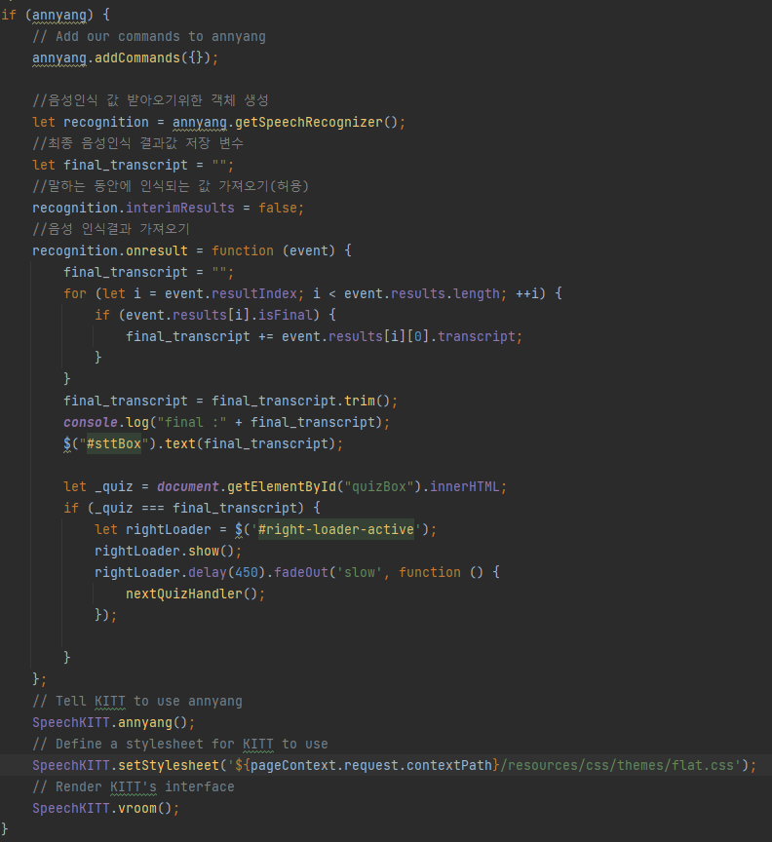
| 핵심소스코드(1)
설명 | 구현 상세코드
Annyang.js 을 사용한 STT(Speech-To-Text) 소스 코드

Slide 66
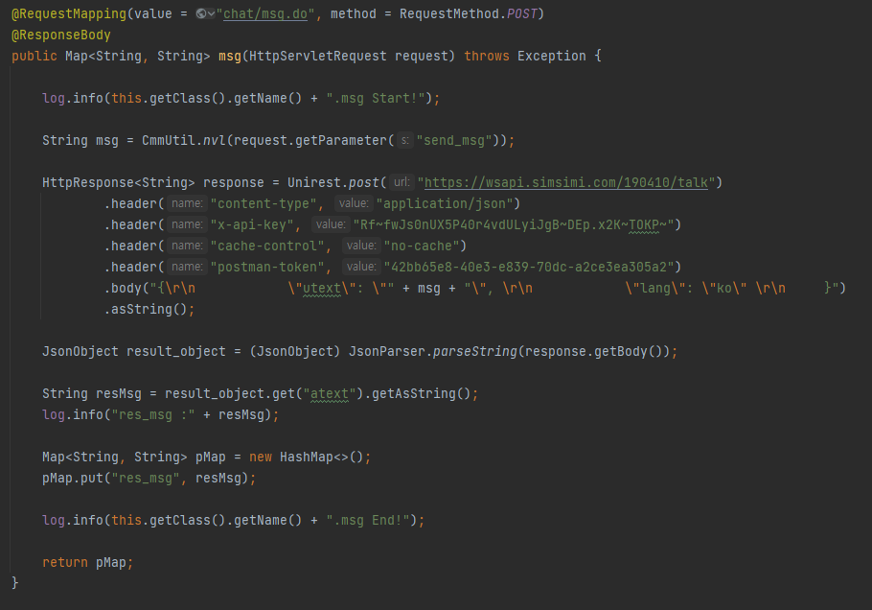
| 핵심소스코드(2)
설명 | 구현 상세코드
심심이 API를 사용하기 위한 소스 코드

Slide 67


샘플 2
| 참조-S/W 기능 실사 사진

Slide 68
Thank you

